Slide 1
ДЕПАРТАМЕНТ ОБРАЗОВАНИЯ ГОРОДА МОСКВЫ
ГБОУ ШКОЛА № 814
Презентация к внеклассному уроку по теме «Пионеры-герои»
Подготовлена: методистом СП ЦДТ
Филипповой Е.Ю.

Slide 2
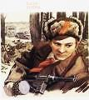
«Мы родом не из детства - из войны…»
В те страшные, горестные годы дети быстро взрослели. Они старались ни в чем не уступать взрослым, часто даже рискуя собственной жизнью. Они были подчас незаменимы как разведчики, связные, медицинские сестры, подрывники.
Сороковые, роковые,
Свинцовые, пороховые…
Война гуляет по России,
А мы такие молодые!
(Д. Самойлов)
И память наша возвращается к именам героев,
навсегда оставшимся на полях Великой Отечественной.

Slide 3
Вспомним их поименно...

Slide 4
Лара Михеенко
В те голодные годы ребятишки ходили по деревням и просили хлеба. Среди них появлялась кудрявая девочка – нищенка. Никто не догадывался, что это была отважная разведчица Лара Михеенко, которая добывала для партизан много ценных сведений.
После войны одноклассники Лары вместе с ее матерью Татьяной Андреевной записывали рассказы очевидцев подвига юной героини. Все собранные материалы были направлены в музей при школе.
В Указе о награждении Ларисы Михеенко орденом Отечественной войны I степени стоит горькое слово: «Посмертно».".

Slide 5
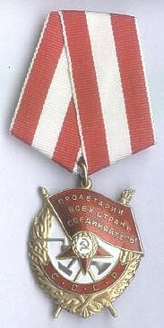
Надя Богданова
Надя Богданова стала разведчицей в партизанском отряде в 12 лет. Принимала участие в боевых операциях, собирала разведданные, минировала железнодорожные пути. Там, где не могли пройти взрослые, эта маленькая худенькая девочка добивалась поразительных результатов.
Человек удивительной судьбы, Надя Богданова дважды была на грани смерти, вынесла пытки, почти ослепла.
Награждена орденами Красного Знамени и Отечественной войны I степени.

Slide 6
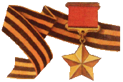
Зина Портнова
В начале войны Зина Портнова жила в деревне Витебской области. Фашисты, захватившие их деревню, стали притеснять местных жителей. Начались расстрелы, грабежи; людей угоняли в Германию. Все это вызывало ненависть к оккупантам.
В селе была создана подпольная молодежная организация, её активной участницей была эта маленькая хрупкая девочка.
Зина распространяла листовки, выполняла задания партизанского отряда.
Зина Портнова посмертно была удостоена самой большой награды: звания Героя Советского Союза.

Slide 7
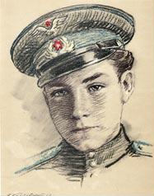
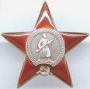
Аркадий Каманин
Аркадий с детства мечтал быть летчиком, как его отец.
Началась Великая Отечественная война, и он стал работать на военном заводе, затем на аэродроме.
Аркаша пользовался малейшей возможностью, чтобы учиться летному мастерству.
Наконец его допустили к полетам. Он летал через линию фронта, к партизанам, в разведку. К этому времени он был уже опытным летчиком, хотя ему исполнилось пятнадцать лет.
Аркадий Каманин был награжден двумя орденами Красной Звезды.

Slide 8
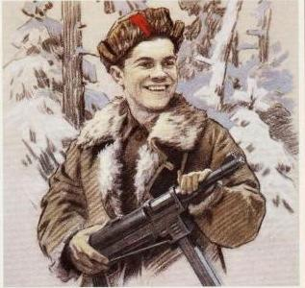
Саша Бородулин
Шла война. Родную землю топтал вражеский сапог. Саша решил бороться с фашистами. Убив мотоциклиста и завладев его автоматом, он пришел в партизанский отряд. День за днем он вел разведку, немало на его счету уничтоженных машин и солдат.
Но каратели выследили партизан и командир вызвал добровольцев, чтобы прикрыть отход отряда. Саша шагнул вперед. Из пятерых смельчаков никто не остался в живых. Оставшись последним Саша подпустил к себе фашистов и взорвал гранату.
Александр Бородулин награжден орденом Красного Знамени.

Slide 9
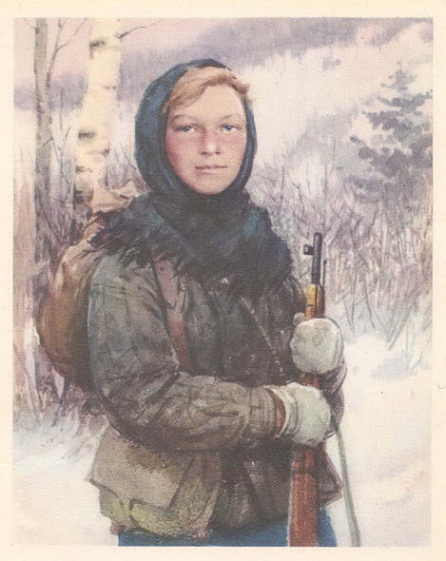
Юта Бондаровская
Куда бы не шла эта 12-летняя школьница, с ней всегда был красный пионерский галстук.
Сначала Юта была связной отряда, а потом стала разведчицей. Переодевшись мальчиком она собирала сведения о противнике, распространяла сведения Совинформбюро, участвовала в рейдах в тыл врага.
В одном из боев с фашистами она погибла.
Юта Бондаровская награждена орденом Отечественной войны.

Slide 10
Галя Комлева
Вместе с комсомолкой Тасей Яковлевой Галя писала листовки и ночью их разбрасывала по поселку.
Фашисты выследили подпольщиц, схватили и держали два месяца в гестапо. Жестоко избив, бросали в камеру, а на утро снова на допрос. Галя никого не выдала и ничего не сказала врагу. Юная подпольщица была расстреляна.
Галина Комлева награждена орденом Отечественной войны.

Slide 11
Володя Дубинин
Его именем названа улица в Керчи. Он во время войны был героем- разведчиком, выполнял ответственные задания партизанского отряда.
В канун нового 1942 года части Красной Армии и Флота выбили фашистов из Керчи. Помогая саперам вести разминирование, Володя Дубинин погиб.
Юный партизан награждён орденом Красной Звезды и посмертно орденом Красного Знамени.

Slide 12
Леня Голиков
Юный партизан был отважным бойцом, многократно ходил в разведку.
Леня участвовал в 27 боях, взорвал 12 шоссейных мостов, 2 моста железнодорожных, сжег 3 склада с боеприпасами и провизией, подорвал 9 машин с боеприпасами.
13 августа 1942 года юный партизан подорвал гранатой машину фашистского генерала Витта. Документы, полученные в результате этой операции, были отосланы в Москву.
В январе 1943 года Леня погиб.
Леня Голиков посмертно был удостоен звания Героя Советского Союза.

Slide 13
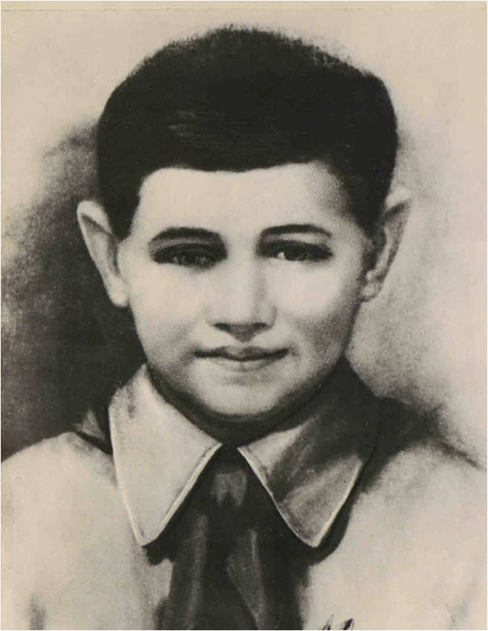
Валя Котик
Много героических подвигов совершил этот пионер-герой.
Он минировал железнодорожные пути, помог взорвать 3 военных эшелона с живой силой и техникой противника.
В октябре 1943 года повредил телефонный кабель и прервал связь фашистов со ставкой Гитлера в Варшаве.
Защищая партизанский лагерь Валя Котик пал смертью храбрых.
Валя Котик посмертно был удостоен звания Героя Советского Союза.

Slide 14
За подвиги в годы ВОВ также были удостоены:
Орденом Ленина:
Толя Шумов, Витя Коробков, Володя Казначеев;
Орденом Красного Знамени :
Володя Дубинин, Костя Кравчук;
Орденом Отечественной войны 1-й степени:
Валерий Волков, Саша Ковалёв;
Орденом Красной звезды:
Володя Саморуха, Шура Ефремов, Ваня Андрианов, Витя Коваленко, Лёня Анкинович.
И это не полный список имен.
Сотни пионеров были награждены медалью «Партизану Великой отечественной войны»
Свыше 15 000 — медалью «За оборону Ленинграда»
Свыше 20 000 медалью «За оборону Москвы»

Slide 15
Прочтите эти книги о юных героях, узнайте об их подвигах и сохраните в своем сердце их имена.
Дети военной поры, мальчишки и девчонки 12 - 16 лет, отложив книжки и учебники, взяли в руки оружие, стали сынами полков и разведчиками, работали в цехах заводов и на колхозных полях. В тяжкое для страны время они уже сознавали причастность своей судьбы к судьбе Отечества, ощущали себя частицей своего народа.

Slide 16
Эта книга о военных и трудовых подвигах мальчишек и девчонок, которые в годы войны стали в шеренги бойцов – рядом с отцами и старшими братьями.
Она составлена по воспоминаниям и свидетельствам партизан, фронтовиков, юных героев. Здесь опубликованы документальные очерки и фотографии военных корреспондентов.

Slide 17
Юные патриоты военной поры были разведчиками, подрывниками, связистами, адъютантами армейских командиров.
Рядом со взрослыми ребята защищали Брестскую крепость. Их имена навечно остались на стенах рейхстага в Берлине.

Slide 18
Ю.Корольков «Лёня Голиков». Рассказы о юных героях
Сколько было боев в недолгой жизни Лёни Голикова, опасных, трудных ситуаций!
Более подробно вы узнаете, прочитав книгу Ю. Королькова «Леня Голиков»

Slide 19
Л. Козлова «Надя Богданова» Пионеры–герои
Первый раз Надю Богданову гитлеровцы арестовали после того, как в городе перед праздником появились красные флаги. Ее пытали также, как и взрослых партизан, но она молчала. Потом был расстрел.
Она выжила, но ее арестовали второй раз. И опять она чудом спаслась, но ослепла. Зрение вернулось только после войны

Slide 20
Г.Набатов «Зина Портнова» Рассказы о юных героях
В декабре 1943 года Зину арестовали: её выдал предатель.
Под пытками Зина не выдала своих товарищей, проявила твердость, мужество и отвагу. Во время допроса, улучив момент, Зина схватила со стола пистолет и в упор выстрелила в фашиста.
Ее жестоко избили и
расстреляли.

Slide 21
Г. Дубинский «Аркаша Каманин» Пионеры – герои
… Однажды, пролетая над передовой, Аркадий спас нашего летчика от немецкого плена.
Он пошел на посадку, с трудом поднял раненого в кабину , но тут начался обстрел с немецких позиций, а все поле было изрыто снарядами.
Как взлетать в таких условиях? Было много и других подобных случаев, требовавших мужества, смекалки и мастерства.

Slide 22
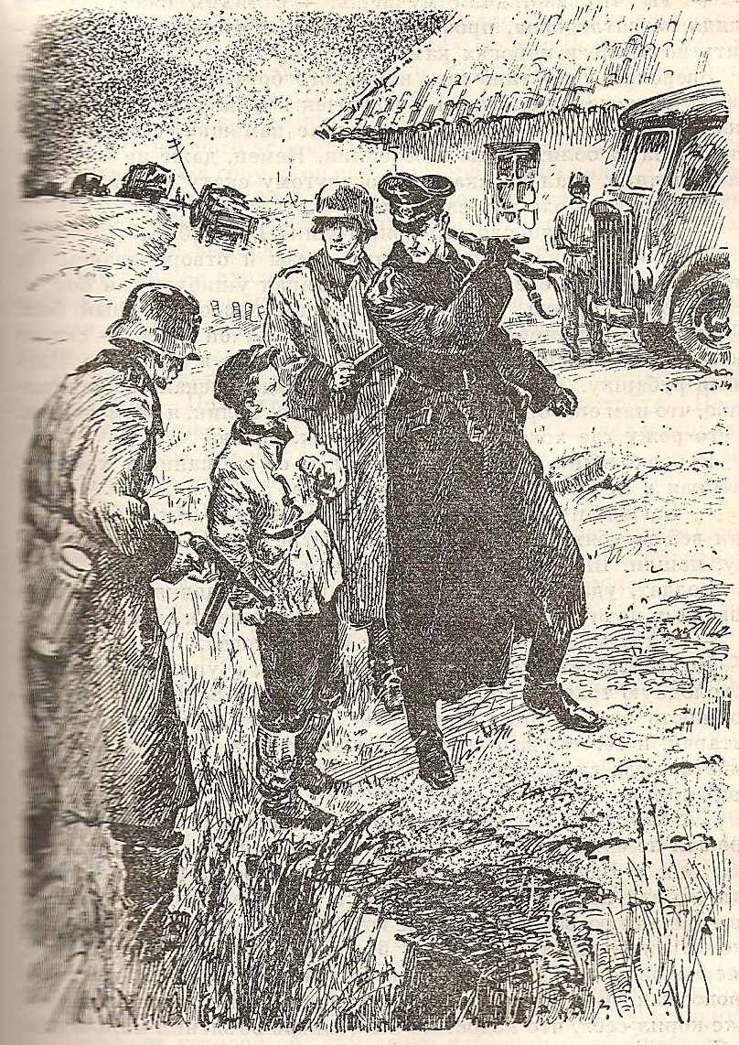
Л.А.Кассиль, М.Л. Поляновский «Улица младшего сына»
Володи добился, чтобы его приняли в партизанский отряд.
Он под видом беспризорника бродил по хуторам и станциям; всё, что видел и слышал, докладывал командиру части..
Ему удалось организовать из детей-партизан группу юных разведчиков. Ребята выбирались из катокомб и добывали необходимые партизанам сведения.

Slide 23
СПАСИБО
ЗА ПОБЕДУ!

